Slide 1
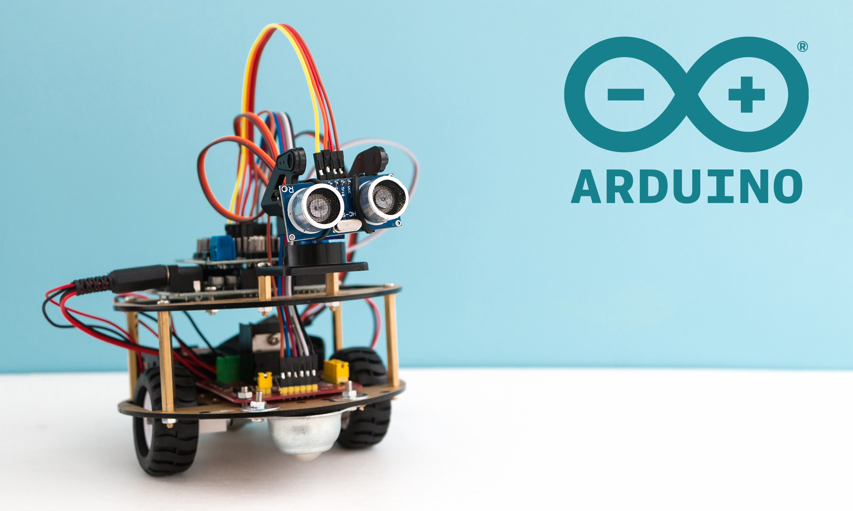
Robótica – circuito da persiana
Igor Rodrigues
Lucas Bhering
Philippe Lanteuil

Slide 2
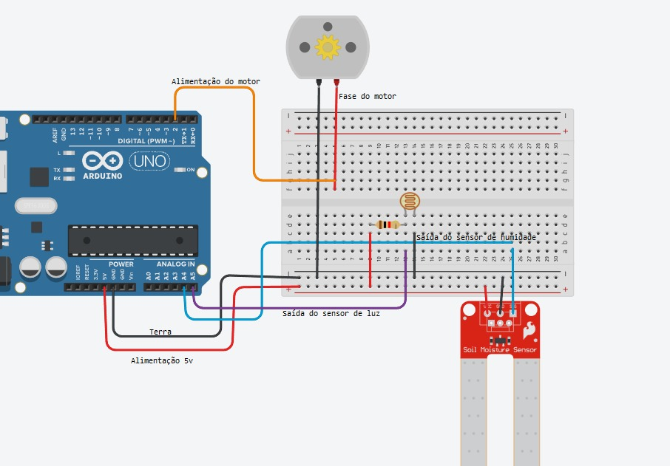
Apresentação do circuito no tinkercad

Slide 3
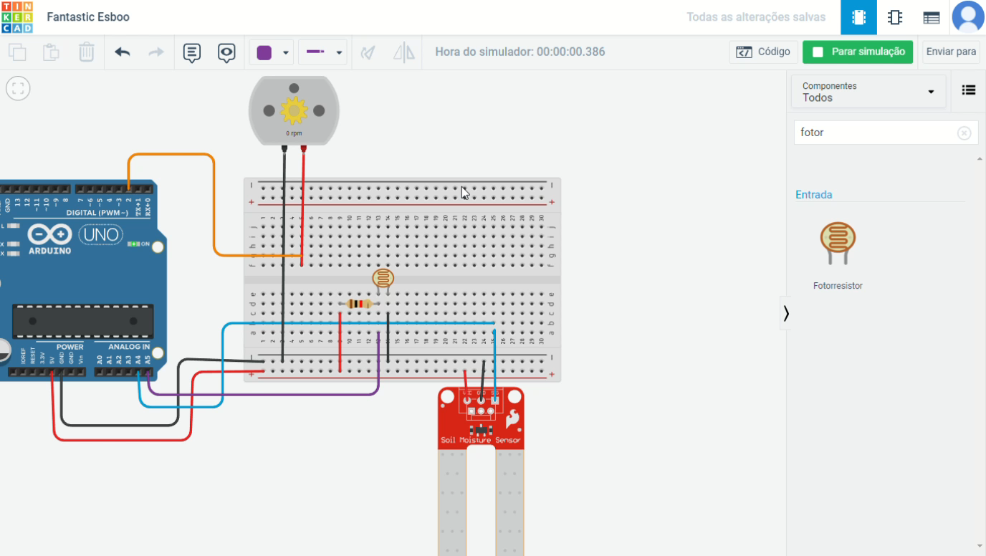
Vídeo do circuito funcionando no tinkercad

